Slide 1
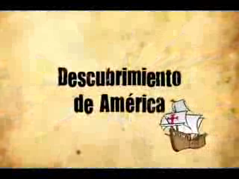
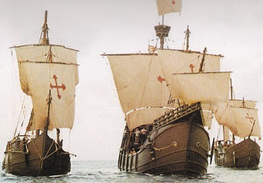
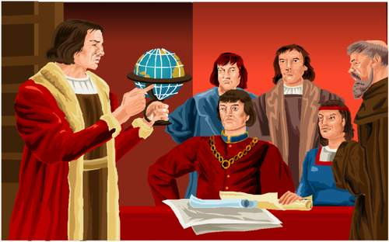
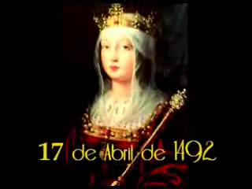
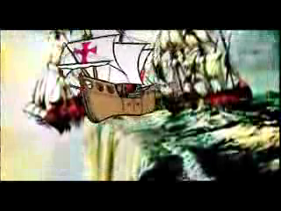
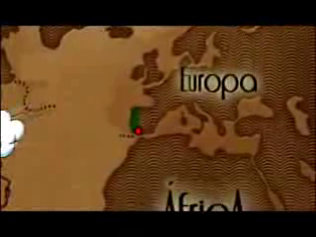
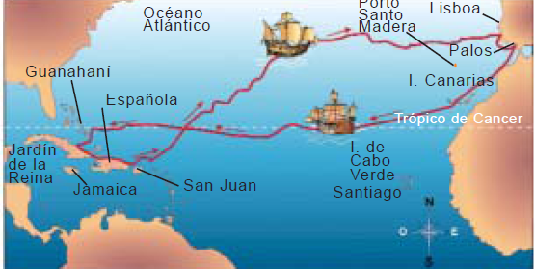
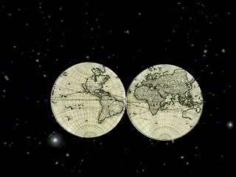
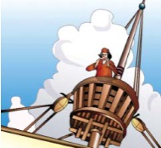
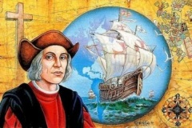
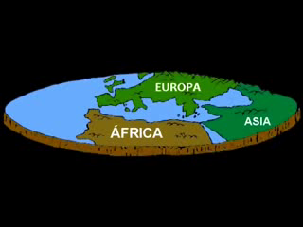
Restablece el orden cronológico de las imágenes.

Slide 3
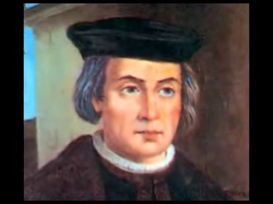
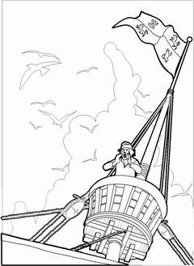

Slide 4
E.O.C.: Resumen oral, en pasado, de los elementos más importantes del documento : Historia del 12 de octubre de 1492
A2- Raconter une histoire en s’aidant d’images .
B1-Je suis capable de raconter une histoire en soulignant les points essentiels et la chronologie en utilisant les temps du passé.

Slide 5
E.O.C.: Resumen oral, en pasado, de los elementos más importantes del documento : Historia del 12 de octubre de 1492
A2- Raconter une histoire en s’aidant d’images .
B1-Je suis capable de raconter une histoire en soulignant les points essentiels et la chronologie en utilisant les temps du passé.

